Slide 1
Пушкинские дни в МДОУ «Березка»с. Озерное
Подготовила воспитатель старшей группы Чекменева Н. В.
10.02.2017г.

Slide 2
Литературная викторина для детей старшей и подготовительной группы «По сказкам А. С.Пушкина»

Slide 3
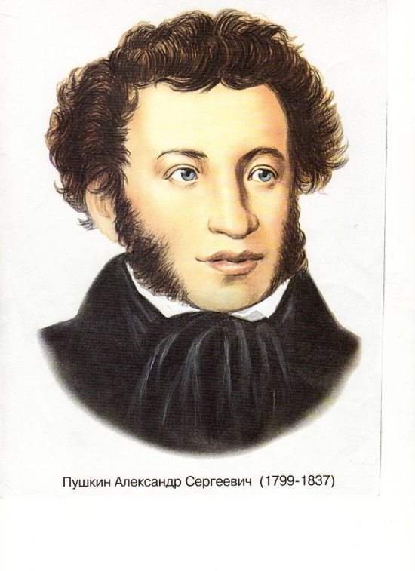
Это Пушкин. Это чудо.
Это прелесть без конца.
В нашей жизни вечно будут.
Этих сказок голоса.
Сколько сказок у поэта?
Их не много и не мало,
Но все Пушкинские – это.
Наше вечное начало!

Slide 4
Приоритетная образовательная область:
Познавательное развитие
Речевое развитие
Физическое развитие
Художественно-эстетическое развитие
Используемые современные образовательные технологии:
ТРИЗ
Игровая
Пальчиковая гимнастика

Slide 5
Цели: Подвести итог серии занятий по сказкам А. С. Пушкина; Систематизировать знания детей о творчестве Пушкина посредством игры- викторины; прививать интерес детей к литературному чтению; формировать умение детей работать в команде, передавать эмоции в движении, чувствовать взаимосвязь стихов, музыки и танца.

Slide 6
Задачи:
Образовательная:
1. Закрепить знания детей о произведениях А. С. Пушкина, вызвать интерес к произведениям писателя.
2. Формировать связную речь, обогащать словарь детей.
Развивающая:
1. Развивать внимание, мышление, память, слуховое и зрительное внимание.
2. Развивать навыки коллективной работы.
3. Развитие мелкой моторики, логики и творчества.
Воспитательные:
1. Воспитывать доброжелательные отношения в детском коллективе.

Slide 7
Перечень литературных произведений в МДОУ
«У лукоморья дуб зеленый...» (из поэмы «Руслан и Людмила»);
«Сказка о царе Салтане, о сыне его { славном и могучем богатыре князе Гвидоне Салтановиче и о прекрасной царевне Лебеди»;
«Сказка о рыбаке и рыбке»

Slide 8
«Уж небо осенью дышало...» (из романа в стихах «Евгений Онегин»), «Зимний вечер» (в сокр.);
-«Сказка о мертвой царевне и о семи богатырях»;
-«Сказка о золотом петушке»;
-«Сказка о попе и о работнике его Балде».

Slide 11
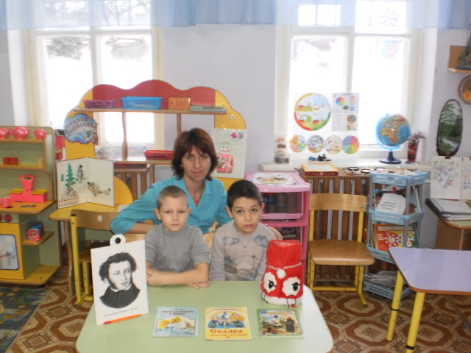

Slide 12
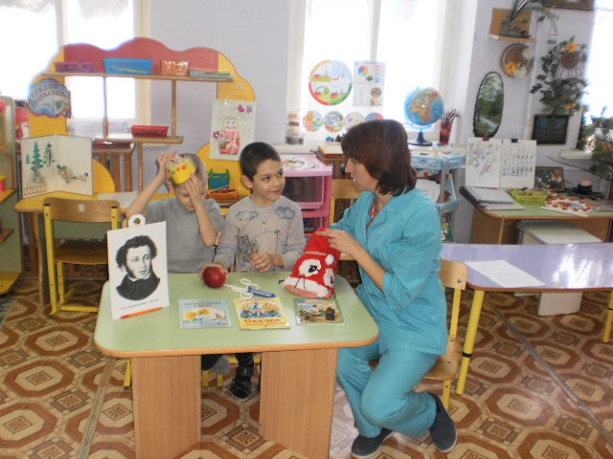
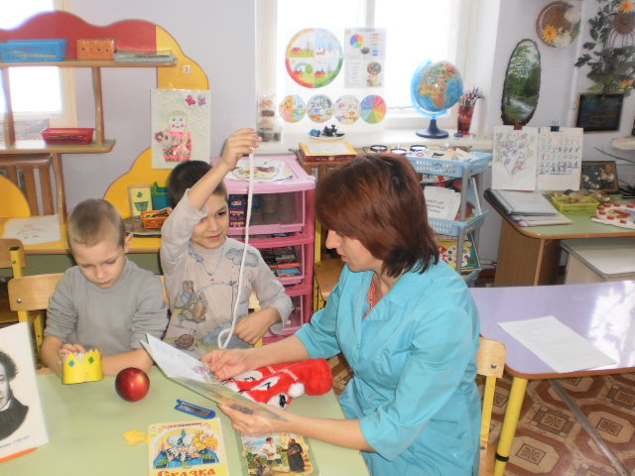

Slide 13
Первый конкурс «Из какой сказки отрывок?»
Закончите строки:
Конкурс. Игра «Наливное яблочко»
Конкурс «Подскажи словечко»
Пальчиковая гимнастика «Сидит белка на тележке»
Игра «Собери картинку»
Конкурс. «Невод»
Конкурс «Лучший знаток сказок».
Игра «Мозговой штурм».

Slide 14
Читайте Пушкина, читайте,
И не живите днем одним.
С ним и любите, и мечтайте,
И размышляйте вместе с ним.
И дружбой светлой дорожите,
Ее, как свет звезды неся,
Как Пушкин пламенно живите,
- Жить нам без Пушкина нельзя.
Читайте Пушкина, читайте,
Пытливо вчитывайтесь в строки,
Вникая в смысл их до конца,
Где и размах души широкой,
И опыт жизни мудреца.
Читайте Пушкина всей жизнью,
Он в жизни всем необходим.
Он каждый раз иною гранью
Сверкнет – таинственный алмаз…
Пусть длится с Пушкиным свиданье,
Не покидающее нас.

Slide 15
И никто с начала мира не видал такого пира. Я там был, мёд, пиво пил, да усы лишь обмочил".
Сказка ложь, да в ней намек! Добрым молодцам урок. Вот и сказке конец, а кто слушал - молодец!

Slide 16
Спасибо за внимание

